Slide 1
Космічна роль зелених рослин

Slide 2
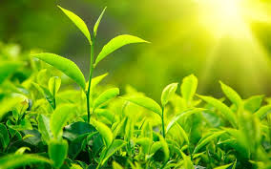
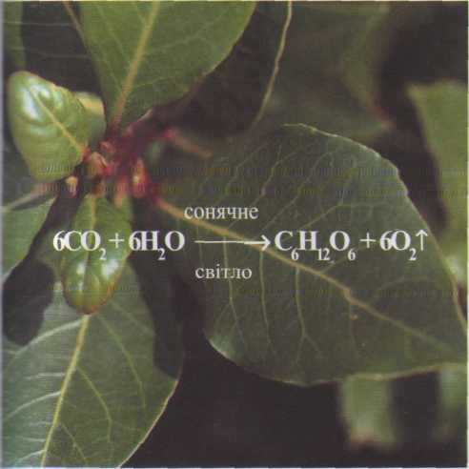
З появою автотрофних організмів, насамперед зелених рослин, став можливим синтез органічних речовин з неорганічних сполук завдяки використанню сонячної енергії (космічна роль рослин), а отже, існування і подальший розвиток життя.

Slide 3
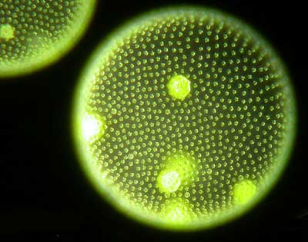
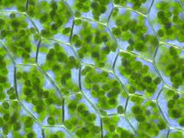
З виникненням фотосинтезу відбулася дивергенція органічного світу в двох напрямках, які відрізнялися способом живлення (автотрофні і гетеротрофні організми). Завдяки появі автотрофних фотосинтезуючих організмів вода й атмосфера почали збагачуватися на вільний кисень. Це стало передумовою появи аеробних організмів, здатних до ефективнішого використання енергії в процесі життєдіяльності.

Slide 4
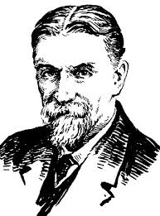
Вагомий внесок у вивчення ролі світла і хлорофілу в процесі фотосинтезу зробив видатний російський вчений К. А. Тімірязєв. За його словами, зелені рослини відіграють космічну роль завдяки тому, що вони здатні засвоювати сонячну енергію. Ця енергія, акумульована в органічних речовинах, використовується всіма живими організмами нашої планети.

Slide 5
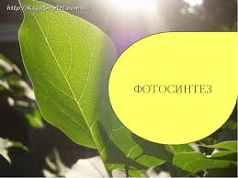
Нагромадження кисню зумовило утворення у верхніх шарах атмосфери озонового екрана, який не пропускав згубного для життя ультрафіолетового випромінювання. Це забезпечило можливість виходу життя на суходіл. Поява фотосинтезуючих рослин, у свою чергу, забезпечила можливість існування і прогресивного розвитку гетеротрофних організмів.

Slide 6

Фотосинтез має велике значення для існування біосфери. Зелені рослини завдяки фотосинтезу щорічно вносять до складу органічних речовин близько 170 млрд. т вуглецю, здатні поновити увесь кисень атмосфери приблизно за 2 тис. років і увесь вуглекислий газ — за 300 років

